Slide 1

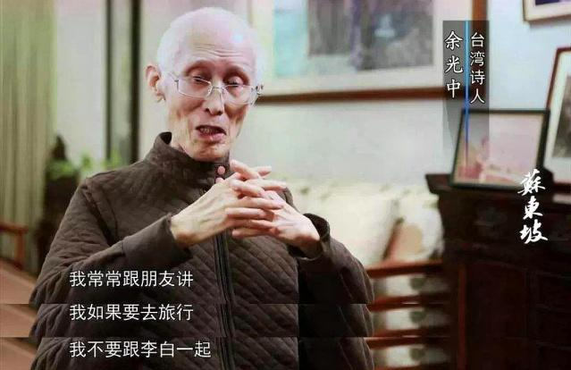
Notes:
微信公众号：初中语文匠

Slide 2

走进黄州
感悟苏轼
苏轼作品专题复习
Notes:
微信公众号：初中语文匠

Slide 3
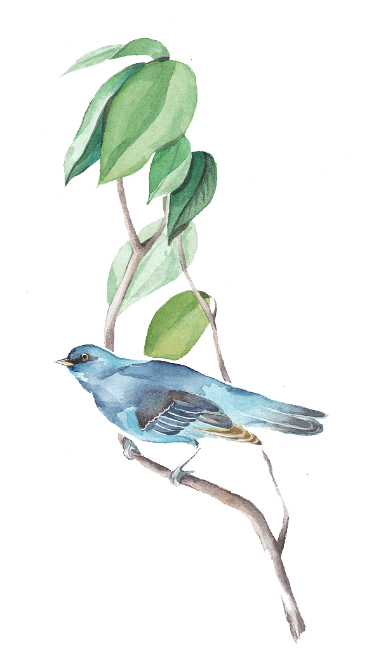
任务一
梳理所学，回看“诗案”
Notes:
微信公众号：初中语文匠

Slide 4

出处 | 名句 | 关键词
江城子 密州出猎（九下） | ，西北望，射天狼 。 | 建功立业
水调歌头 （九上） | ，千里共婵娟。 | 思念祝愿
卜算子 黄州定慧院寓居作（八下） | ，缥缈孤鸿影。 | 寂寞孤独
定风波 （九下） | 。谁怕？ 。 | 积极乐观
记承天寺夜游 （八上） | ， ，盖竹柏影也。 | 月夜美景
Notes:
微信公众号：初中语文匠

Slide 5
“乌台诗案”
从字面上理解，御史台查处了一件和诗有关的案件。
据《汉书·薛宣朱博传》记载，御史台中有柏树，野乌鸦数千栖居其上。故称御史台为“乌台”。
此案是由监察御史告发的，在御史台受审，证据就是苏轼的诗集。所以称“乌台诗案”。
Notes:
早在变法之初，他就曾上书表达了自己对新法的看法，分析利弊。参政议政，这本是一种积极的态度，也是封建社会士大夫们的优良传统。但是在当时党争斗争激烈的特殊时期，正常的规则遭到了践踏。苏轼的对社会的责任感变成了他的“罪证”。

Slide 6
王复秀才所居双桧二首其一
凛然相对敢相欺，直干凌空未要奇。
根到九泉无曲处 , 岁寒唯有蛰龙知。
前两句写的是双桧相对而立表现出不可侵犯的气势，它们的枝干笔直地耸入云天，但这并没有什么奇特。因为还有更奇特的地方，那就是它们的深埋于地下的根也是毫无弯曲笔直地伸向大地深处，只是这样的情形世人难以看到，只有蛰伏在地下的真龙才知晓。这其实就是以桧喻人，来赞扬像好友王复一样表里如一、光明磊落的君子。
“今陛下飞龙在天，（苏）轼欲求之地下之蛰龙，不臣孰甚焉？”

Slide 7
提出审查苏轼的人是监察御史舒亶、御史中丞李定，此二人正是前宰相王安石在变法期间提拔的人，那此二人为何会针对苏轼呢，这还得从王安石变法说起。
王安石变法期间，朝廷形成了赞成与反对新法的“新、旧两派”，而苏轼就是“旧派”的中坚人物，他不支持王安石变法，而且多次写诗作文讥讽新法的弊端，“新派”成员对之恨之入骨，欲除之而后快。
Notes:
微信公众号：初中语文匠

Slide 8
十一月二十九日，入狱一百零三天后，皇帝下诏赦免苏轼，前后持续五个月的“乌台诗案”终于有了结果。但被赦免后的苏轼是戴罪之身，被贬黄州，充团练副使 , 并且不准擅离黄州，无权签署公文 。
有品级但无实权，贬官专用
无人身自由
没有工资
Notes:
”乌台诗案“引起了广泛关注，之后，统治者认为诗歌是文人乱政的工具，曾一度下诏禁止作诗。苏轼的诗多用比兴手法，而这种文学手法却成为被人利用的突破口。欲加之罪，何患无辞。有的诗人不敢作诗了，甚至有人改行填词。

Slide 9
任务二
走进黄州，感悟“乐观”
Notes:
微信公众号：初中语文匠

Slide 10
卜算子·黄州定慧院寓居作
缺月挂疏桐，漏断人初静。谁见幽人独往来，缥缈孤鸿影。 惊起却回头，有恨无人省。拣尽寒枝不肯栖，寂寞沙洲冷。
心境的孤独
志趣的高洁
注释：元丰三年，苏轼初到黄州，一家人寓居在定慧院中。
Notes:
微信公众号：初中语文匠

Slide 11
定风波
（元丰五年）三月七日，沙湖道中遇雨，雨具先去，同行皆狼狈，余独不觉。已而遂晴，故作此词。
莫听穿林打叶声，何妨吟啸且徐行。竹杖芒鞋轻胜马，谁怕？一蓑烟雨任平生。 料峭春风吹酒醒，微冷，山头斜照却相迎。回首向来萧瑟处，归去，也无风雨也无晴。
随遇而安
不惧风雨
Notes:
微信公众号：初中语文匠

Slide 12
记承天寺夜游
元丰六年十月十二日夜，解衣欲睡，月色入户，欣然起行。念无与为乐者，遂至承天寺寻张怀民。怀民亦未寝，相与步于中庭。庭下如积水空明，水中藻荇交横，盖竹柏影也。何夜无月？何处无竹柏？但少闲人如吾两人者耳。
自我调适
风趣幽默

Slide 13
房梁挂钱
写给挚友秦观的信——《答秦太虚书》中，苏轼对眼下困窘的生活进行了详细描述。此时他并无收入来源，囊中余钱约可支撑一年左右。为了保证一家老小的基本生活水平，他不得不采用量入为出之法，每月初一，取四千五百钱，平分为三十等份，穿绳悬于屋梁之上，每日取用一份，当日若有盈余，则存贮于大竹筒中，作为日后招待宾客的资金。
Notes:
微信公众号：初中语文匠

Slide 14
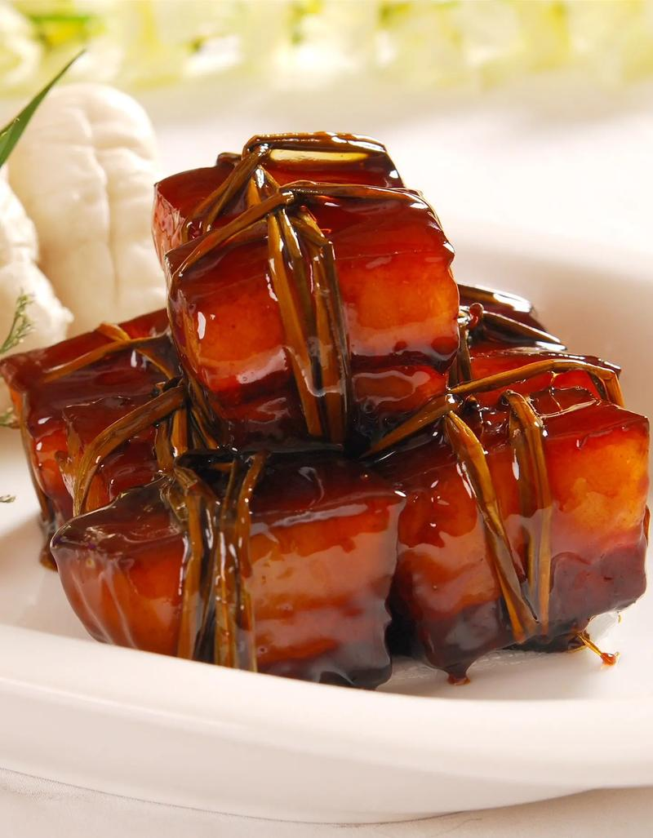
《猪肉颂》
“净洗铛，少著水，柴头罨烟焰不起。待他自熟莫催他，火候足时他自美。黄州好猪肉，价贱如泥土。贵者不肯吃，贫者不解煮，早晨起来打两碗，饱得自家君莫管。”
Notes:
没有粥米果腹，他就开荒种粮；没有美酒下肚，他就亲自酿造；没有地方落脚，他就搭建雪堂。

Slide 15
合
作
探
究
乐观
冰山在海里移动很是庄严宏伟,因为它只有八分之一露出水面。
——海明威的
“冰山原则”
对命运的接受与超越
对自然的热爱与赞美
对美和艺术的追求
对友情的珍视
……

Slide 16
素材
乌台诗案之后，苏轼离开了官场，踏上了前往黄州的旅途。他在黄州城东，开垦了一片十亩左右的坡地，自称"东坡居士"，开始了自耕自足的生活。他在黄州务农酿酒，"夜饮东坡醒复醉"；在黄州"倚杖听江声"；在黄州写下"大江东去"的千古名篇。他总是那样淡泊从容，将所有的痛苦失意抛之于脑后，铭记着世界的美好。不然，何来"亲煮东坡肉"之风雅？“问汝平生功业,黄州惠州儋州”的旷达与豪迈？当风雨袭来的时候，苏轼没有迎风改舵，也没有惊慌失措，而是以一颗平常心对待一切变故，再艰难也没有放弃。他以矢志不移之姿俯视人间，既为历史添上一抹璀璨光华，也照亮了后人不断寻找自我的道路。

Slide 17
苏轼，他生命的起点是眉州。
而苏东坡，他生命的起点却是在黄州。
他最大的魅力，不是让内心被环境吞噬，而是超出环境，以内心的光亮去照亮生活的路。
——林语堂《苏东坡传》
Notes:
他的乐观不是盲目的，而是在充分认识到人生的艰难和社会的复杂之后，依然能够保持的一种积极向上、豁然开朗的心态。

Slide 18
任务三
引用经典，致敬苏轼
Notes:
苏轼的诗词和散文涵盖了广泛的体裁，从自然到人生哲理，从政治失意到生活情趣。我们的选择范围很广。

Slide 19
写法指导
直接引用，让读者直接感受到苏轼的语言魅力和思想深度。
间接引用。不必拘泥于原文的准确字词，而是对苏轼的思想进行概括和转述。
解析引用。对苏轼的某句诗词或文段进行解读和分析，深入探讨其背后的哲学意义和情感表达。

Slide 20
作业
你可以写苏轼，还可以写李白，杜甫、韩愈……修改二模作文，把你喜欢的诗人或诗句写进作文中。
Notes:
微信公众号：初中语文匠

Slide 21
读书时，他告诉我们：博观而约取，厚积而薄发。
迷茫时，他引导我们：不识庐山真面目，只缘身在此山中。
失败时，他宽慰我们：人生如逆旅，我亦是行人。
放不下时，他开导我们：江山风月，本无常主，闲者便是主。悲伤时，他安慰我们：人有悲欢离合，月有阴晴圆缺，此事古难全。
决定再出发时，他鼓励我们：竹杖芒鞋轻胜马，谁怕？一蓑烟雨任平生。
Notes:
微信公众号：初中语文匠

Slide 22
感谢观看！
—初中语文匠—
人生如逆旅，你我亦是行人。
Notes:
微信公众号：初中语文匠

